Slide 1
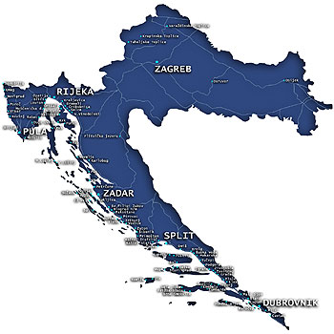
Sveučilište u Zadru Odjel za pedagogiju

Slide 2
Odjel za pedagogiju

Slide 3
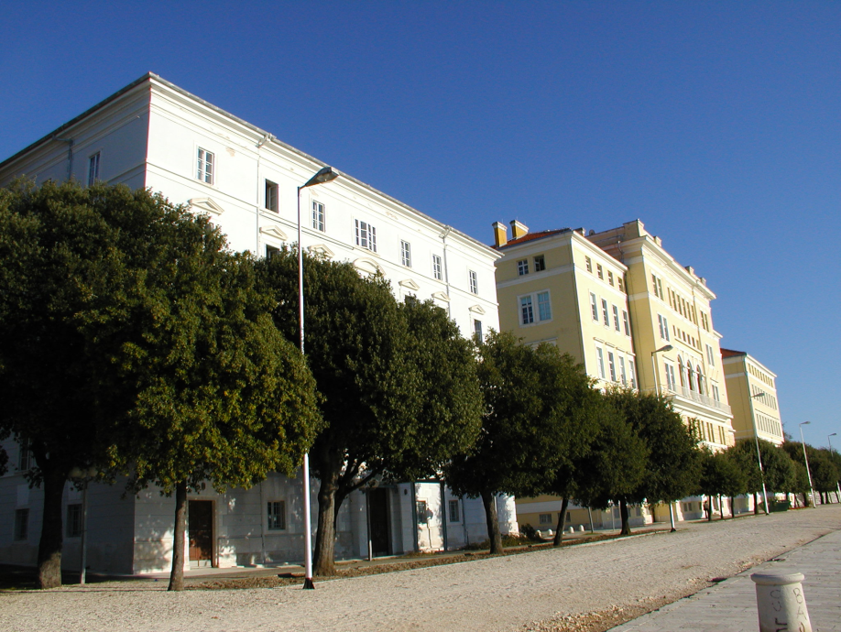
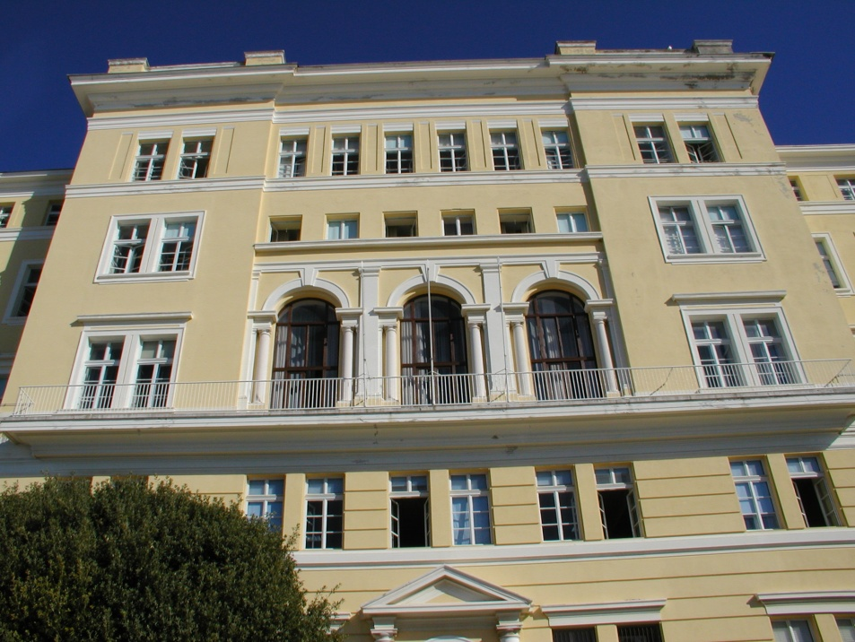

Slide 4
Studij pedagogije na Sveučilištu u Zadru
pedagogija
Preddiplomski studijski program pedagogije temelji se na suvremenim znanstvenim i stručnim spoznajama o odgoju i obrazovanju, oslanjajući se na sve relevantne društveno-humanističke sadržaje potrebite za stjecanje stručnih kompetencija pedagoga.
pedagog
Pedagog unapređuje odgojno-obrazovnu djelatnost, potiče odgojno-obrazovne inicijative, istražuje i poboljšava kvalitetu odgojno-obrazovnog, nastavnog i školskog rada, zajedno sa sudionicima programa vrednuje i predlaže mjere podizanja kvalitete složenog odgojno-obrazovnog procesa.

Slide 5
Pedagogija
Programski sadržaji studija pedagogije omogućuju studentu dvopredmetnost, te pokretljivost na druge studijske programe.

Slide 6
Pedagogija
Na diplomskoj razini studentu se otvara mogućnost vlastitog profiliranja prema afinitetu za rad u različitim odgojno-obrazovnim situacijama, odnosno javnim i privatnim odgojno-obrazovnim ustanovama: dječjim vrtićima, školama, savjetovalištima, domovima, ustanovama za organiziranje slobodnog vremena, zavodima za zapošljavanje, andragoškim centrima, kadrovskim službama, centrima za obrazovnu i profesionalnu orijentaciju, znanstveno-istraživačkim ustanovama, i drugim ustanovama koje se bave formalnim i neformalnim odgojem, obrazovanjem, školovanjem i osposobljavanjem djece, mladih i odraslih.

Slide 7
Stručne kompetencije pedagoga postižu se završavanjem DIPLOMSKE razine studija
Uloga djelovanja pedagoga evidentna je u:
organizaciji, planiranju i programiranju rada škole,
didaktičko-metodičkom unapređenju nastavnog rada,
neposrednom praćenju nastavnog i odgojno-obrazovnog rada u školi i drugim odgojno-obrazovnim ustanovama,
permanentnom obrazovanju odgajatelja i nastavnika,
brizi o učiteljima i nastavnicima početnicima.

Slide 8
Uloga djelovanja pedagoga evidentna je u:
savjetodavnom radu s roditeljima, učenicima i nastavnicima,
suradnji s psiholozima, defektolozima i socijalnim radnicima,
koordinaciji s državnim i regionalnim ustanovama i nadležnim prosvjetnim službama relevantnima za rad odgojno-obrazovnih ustanova,
praćenju i radu s djecom s poteškoćama u učenju i ponašanju.

Slide 9
Uloga djelovanja pedagoga evidentna je u:
praćenju i radu djece koja trebaju pomoć u različitim odgojno-obrazovnim situacijama (bježanje s nastave, izostanci s nastave, nasilje u školama, itd.),
kreiranju odgojno-obrazovnih programa koji poboljšavaju školsku i razrednu klimu,
poticanju nastavnika u prakticiranju odgojno-obrazovnih, didaktičkih i metodičkih inovacija i novih odgojno-obrazovnih tehnologija,
sveukupnoj humanizaciji odnosa u školi i zajedno s nastavnicima u kreiranju slobodnih aktivnosti učenika,
pomaganju učeniku i roditelju u rješavanju sukoba i međusobnom razumijevanju.

Slide 10
Uloga djelovanja pedagoga evidentna je u:
provođenju akcijskih i sličnih istraživanja,
prezentiranju i vrednovanju dobre i loše prakse u školi, te razmjeni iskustava s drugim školama i odgojno-obrazovnim ustanovama,
uvođenju, provedbi i vrednovanju pedagoških inovacija,
timskom ispitivanju tržišta rada i redizajniranju školskih programa,
obrazovno-profesionalnoj orijentaciji,
vođenju školske i nastavne dokumentacije.

Slide 11
Pedagogija

Slide 12
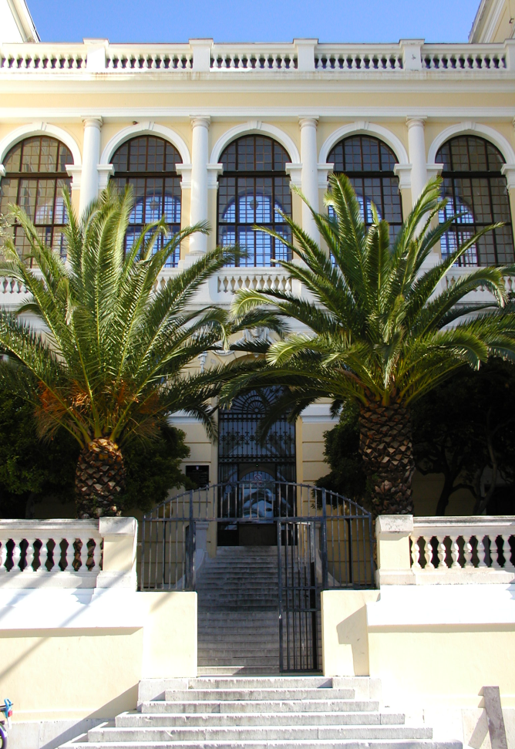
Pedagogija
Sveučilište u Zadru
Odjel za pedagogiju
Obala kralja Petra Krešimira IV., br.2
23000 Zadar
Tajništvo: Tel. + 385 (0)23 200 743
Fax. +385 (0)23 200 752
www.unizd.hr
pedagogija@unizd.hr

Slide 13
Obrazovanje je progresivno otkrivanje vlastitog neznanja.
Will Durant

